Slide 1

AUTOMATYKA i
ROBOTYKA
(wykład 8)
Wykładowca : dr inż. Iwona Oprzędkiewicz
Nazwa wydziału: WIMiR
Nazwa katedry: Katedra Automatyzacji Procesów AGH

Slide 2
Charakterystyka częstotliwościowa układu zamkniętego:
Częstotliwościowe wskaźniki jakości
M(ω)
Bode Diagram
M_{r}
M_{st}
M_{p}
ω_{r}
ω_{p}
0
Φ(ω)
-45
-90
-135
-180
-1
0
1
2
10
10
10
10

Slide 3
Częstotliwościowe wskaźniki jakości
Do oceny jakości regulacji są stosowane następujące parametry tej charakterystyki:
M_{r} – maksymalna wartość modułu transmitancji widmowej układu zamkniętego - powinna być jak najmniejsza,
ω_{p} – szerokość pasma przenoszenia układu zamkniętego. Powinna być dobrana tak, aby zapewnić tłumienie zakłóceń wysokoczęstotliwościowych przy jednoczesnym poprawnym przenoszeniu sygnału użytecznego.

Slide 4
Całkowe wskaźniki jakości
e(t)
0.3
0.25
0.2
0.15
0.1
0.05
0
-0.05
-0.1
-0.15
-0.2
Uwagi wstępne:
Miarą jakości regulacji jest wielkość pola figury ograniczonej przez wykres odpowiedzi czasowej uchybu regulacji.
Sens wskaźników całkowych – opisują one wielkość strat (np. energii ) podczas przebiegu sterowania.
0
2
4
6
8
10
t
12

Slide 5
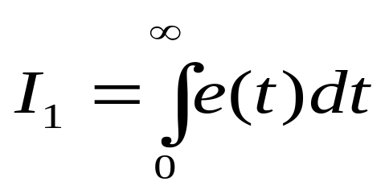
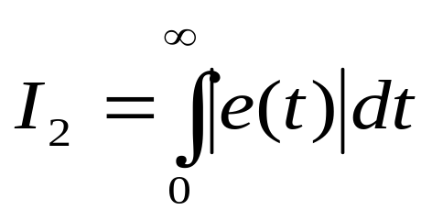
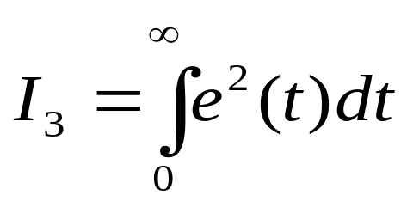
Całkowe wskaźniki jakości
Wskaźniki całkowe stosowane w praktyce:
Tylko przebiegi aperiodyczne
Przebiegi aperiodyczne i oscylacyjne, trudne w analizie teoretycznej
Najczęściej stosowany

Slide 6
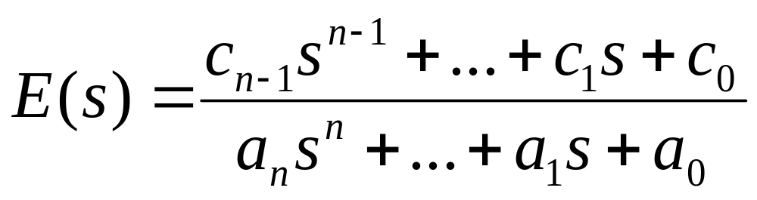
Całkowe wskaźniki jakości
Jeśli transformata Laplace’a uchybu regulacji jest znana i równa:
To można podać analityczne wzory na wartość wskaźnika jakości I₃:

Slide 7
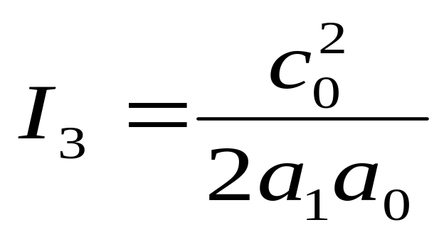
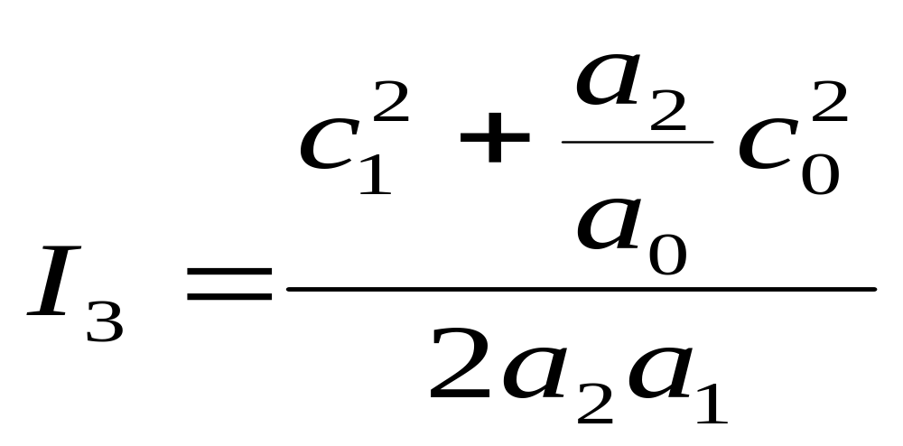
Całkowe wskaźniki jakości
Dla n = 1:
Dla n = 2:

Slide 8
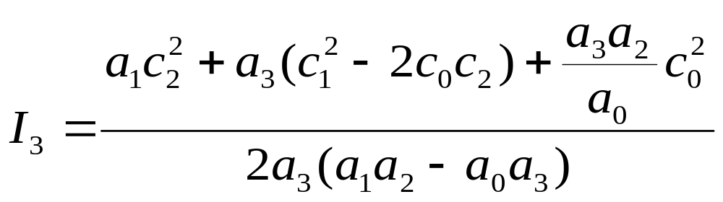
Całkowe wskaźniki jakości
Dla n = 3:

Slide 9
Układ regulacji
+
Z(s)
r
+
E(s)
-
G_{r}(s)
U(s)
G(s)
Y(s)
-
gdzie:
r – wartość zadana,
E(s) – uchyb regulacji,
U(s) – sterowanie,
Z(s) –zakłócenie,
Y(s)–wielkość regulowana
G_{r}(s) – transmitancja
regulatora,
G(s) – transmitancja
obiektu regulacji
Funkcje regulatora:
wyznaczenie takiego sygnału sterującego, aby uchyb regulacji był możliwie jak najmniejszy,
Zapewnienie stabilności układu regulacji,
Zapewnienie odpowiedniej jakości regulacji, której miarą są wskaźniki jakości regulacji.

Slide 10
Układy - klasyfikacja
      Podział ze względu na sposób działania układu
  Układy stabilizacji - w procesie regulacji mają za zadanie utrzymać stałą (w czasie) wartość wielkości wyjściowej mimo zmian wielkości wejściowej i działających
  na układ zakłóceń.
  Układy śledzące (nadążne) - działają w taki sposób, aby sygnał wielkości wyjściowej nadążał za zmianami wielkości wejściowej, tzn., aby y(t) = w(t). Zmiany sygnałów wejściowych nie są znane ani przewidywalne: są losową funkcją czasu. Układy
  te są również nazywane serwomechanizmami.
  Układy programowalne - są odmianą układów śledzących z tą różnicą, że sygnał wejściowy w(t) jest z góry określoną (znaną) funkcją czasu.
  Układy optymalne - struktura i parametry regulatora określone są na podstawie obliczonego ekstremum przyjętego wskaźnika jakości. Przykładem takiego układu może być układ sterowania ciągiem silników tak, aby samolot osiągnął określony pułap, przy minimalizacji wskaźnika jakości, którym jest zużycie paliwa.
  Układy przełączające - regulacja odbywa się na zasadzacie załączania
  i/lub wyłączania odpowiednich urządzeń procesu w odpowiedniej kolejności (sekwencji), a rolę regulatora pełni najczęściej układ logiczny.

Slide 11
Układy - klasyfikacja
      Podział ze względu na liniowość układu
  Układy liniowe - można je opisać za pomocą równań liniowych algebraicznych, różniczkowych, różnicowych lub całkowych. Układy liniowe spełniają zasadę superpozycji.
  Układy nieliniowe - układ zawierający przynajmniej jeden element nieliniowy jest układem nieliniowym. W praktyce każdy układ jest nieliniowy, lecz w przybliżeniu zakłada się jego liniowość lub linearyzuje się jego nieliniową charakterystykę. Robi się to zwłaszcza wtedy, gdy działanie procesu ogranicza się do niewielkiego obszaru wokół pewnego punktu pracy.

Slide 12
Układy - klasyfikacja
      Podział ze względu na charakter sygnałów
  Układy ciągłe - wszystkie sygnały (wejściowe i wyjściowe) są funkcjami ciągłymi
  w czasie i mogą przybierać dowolną wartość z obszaru swojej zmienności. Układy
  te opisuje się zwykle równaniami różniczkowymi.
  Układy dyskretne - układ jest dyskretny, jeżeli przynajmniej jeden jego sygnał
  ma charakter dyskretny tzn. przyjmuje tylko określone wartości dla określonych argumentów. Układy takie opisuje się zwykle równaniami różnicowymi.

Slide 13
Układy - klasyfikacja
      Podział ze względu na charakter układu
  Układy statyczne (bezinercyjne) - wyjście w danej chwili zależy tylko od wejścia (brak stanu nieustalonego). Układy te składają się tylko z elementów rozpraszających energię i opisuje się je równaniami algebraicznymi.
  Układy dynamiczne - układy, w których wyjście nie jest jednoznaczną funkcją wejścia i zależy dodatkowo od charakteru procesu przejściowego (inercyjności) i stanu układu w chwili początkowej. Opisuje się je równaniami różniczkowymi lub różnicowymi.

Slide 14
Układy - klasyfikacja
      Podział ze względu na liczbę wejść i wyjść
  Układy jednowymiarowe - układy o jednym wejściu i jednym wyjściu.
  Układy wielowymiarowe - układy o wielu wejściach i/lub wielu wyjściach.

Slide 15
Układy - klasyfikacja
      Podział ze względu na charakter zmienności wymuszeń i parametrów
  Układy deterministyczne - układy, w których sygnały są zdeterminowanymi funkcjami czasu.
  Układy stochastyczne - układy, w których sygnały są wielkościami przypadkowymi (losowymi).

Slide 16
Układy - klasyfikacja
      Podział ze względu na zdolność do samoczynnego nastrajania
  Układy adaptacyjne - układy, ze zdolnością do samoczynnego nastrajania parametrów (np. układu pomiarowego lub regulatora) do zmieniających się parametrów obiektu lub występujących zakłóceń.
  Układy zwykłe (nieadaptacyjne) - układy nie posiadające powyższej własności.

Slide 17
Układy - klasyfikacja
Regulatory konwencjonalne ze względu na sposób prze-twarzania (algorytm działania) sygnału uchybu ε(t) w sygnał u(t) możemy podzielić na cztery grupy:
Regulatory liniowe,
Regulatory dwupołożeniowe,
Regulatory trójpołożeniowe,
Regulatory impulsowe.
W ramach wykładu będziemy się zajmować regulatorami li-niowymi o wyjściu ciągłym.

Slide 18
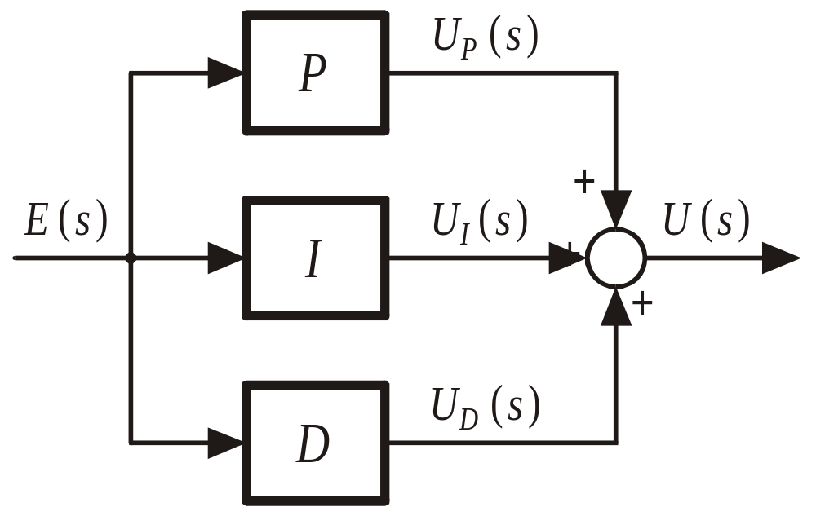

Regulatory liniowe ciągłe - schemat
Rys. Ogólny schemat blokowy regulatora liniowego
Sygnał wyjściowy regulatora wynosi:

Slide 19
Regulatory liniowe ciągłe
U_{P}(s) – składowa proporcjonalna do sygnału uchybu wytwarzana przez blok P,
U_{I}(s) – składowa całkowa (całka z sygnału uchybu) wytwarzana przez blok I,
U_{D}(s) – składowa różniczkowa (pochodna z sygnału uchybu) wytwarzana przez blok D.
Ze względu na udział poszczególnych składowych w sygnale generowanym przez regulator, w praktyce zastosowanie znalazły następujące regulatory:
regulator proporcjonalny o symbolu P,
regulator proporcjonalno-całkowy o symbolu PI,
regulator proporcjonalno-różniczkowy o symbolu PD,
regulator proporcjonalno-całkowo-różniczkowy o symbolu PID.

Slide 20
Regulatory liniowe ciągłe
Z pokazanego zestawienia wynika, że:
Nie znalazł zastosowania regulator I, gdyż pogarsza on znacznie właściwości dynamiczne (przeregulowanie i czas regulacji). Z tego względu w praktyce stosuje się połączenie składowej proporcjonalnej i całkowej.
Nie znalazł także zastosowania regulator D, gdyż jego działanie ogranicza się tylko do przebiegów przej-ściowych. Z tego względu w praktyce stosuje się po-łączenie składowej proporcjonalnej i różniczkowej.

Slide 21
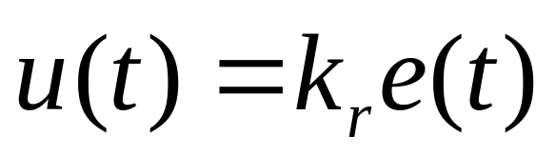
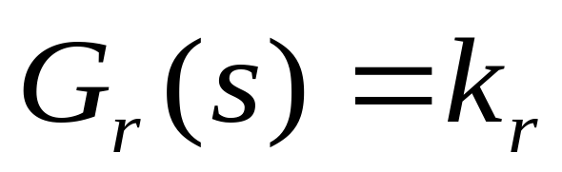
Regulator proporcjonalny P
Algorytm sterowania:
Transmitancja:
Gdzie:
k_{r} - wzmocnienie regulatora.
Działanie:
zmniejszenie uchybu regulacji,
niebezpieczeństwo utraty stabilności.

Slide 22
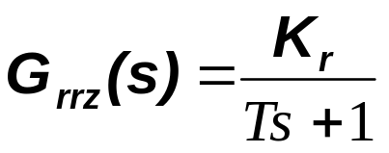
Regulator proporcjonalny P
Funkcja przejścia regulatora rzeczywistego (z inercją)
T – nienastawiana stała czasowa wynikająca z inercji regulatora.
Uwaga
Regulator rzeczywisty można traktować jak idealny wtedy, gdy jego stała czasowa jest znacznie mniejsza od pozo-stałych stałych czasowych układu.

Slide 23
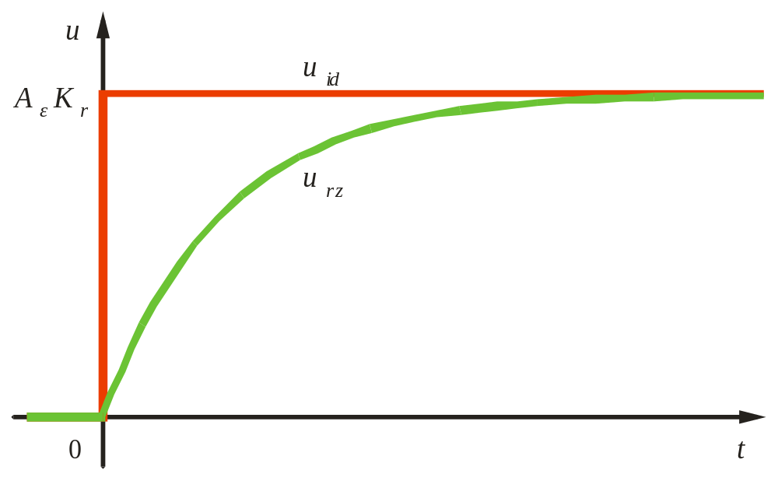
Regulator proporcjonalny P
Rys. Charakterystyki skokowe regulatora P

Slide 24
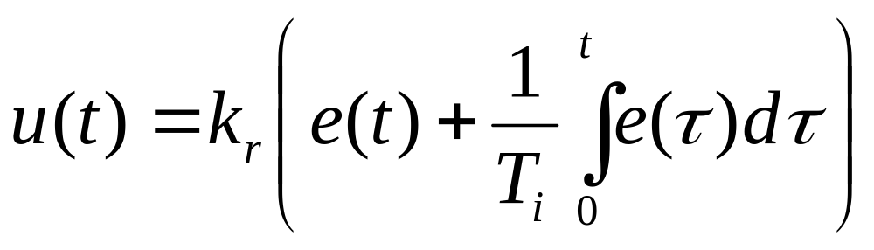
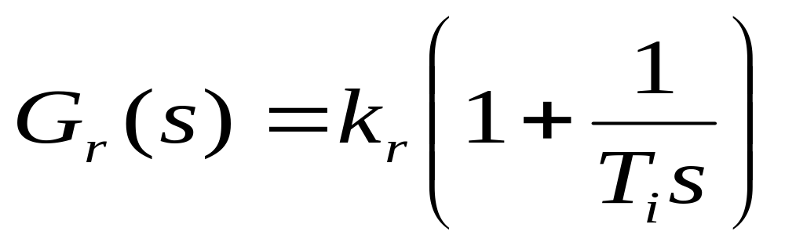
Regulator proporcjonalno-całkujący PI
Algorytm sterowania:
Transmitancja:

Slide 25
Regulator proporcjonalno-całkujący PI
Gdzie: k_{r} - wzmocnienie regulatora.
T_{i} – czas całkowania, zdwojenia, izodromu
Charakterystyka skokowa regulatora PI:
u(t)
8
7
6
5
2k_{r}
4
3
k_{r}
2
1
0
0
5
10
15
20
czas
25
T_{i}

Slide 26
Regulator proporcjonalno-całkujący PI
Charakterystyka częstotliwościowa amplitudowo-fazowa:
40
Q(ω)
30
20
10
k_{r}
0
P(ω)
-10
2
-30
-40
-1
-0.5
0
0.5
1
2.5

Slide 27
Regulator proporcjonalno-całkujący PI
Charakterystyka częstotliwościowa Bodego modułu i fazy:
80
Bode Diagram
70
60
50
40
Magnitude (dB)
30
20
20log(k_{r})
10
0
0
-π/4
-π/2
-90
-3
-2
-1
0
1
10
10
1/T_{i}
10
10
10

Slide 28
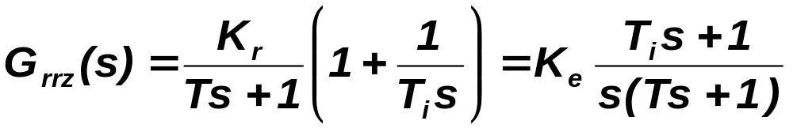
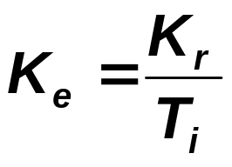
Regulator proporcjonalno-całkujący PI
Funkcja przejścia regulatora rzeczywistego ma często postać
K_{e} – wzmocnienie efektywne o wartości
T – nienastawialna stała czasowa wynikająca z inercji regulatora.

Slide 29
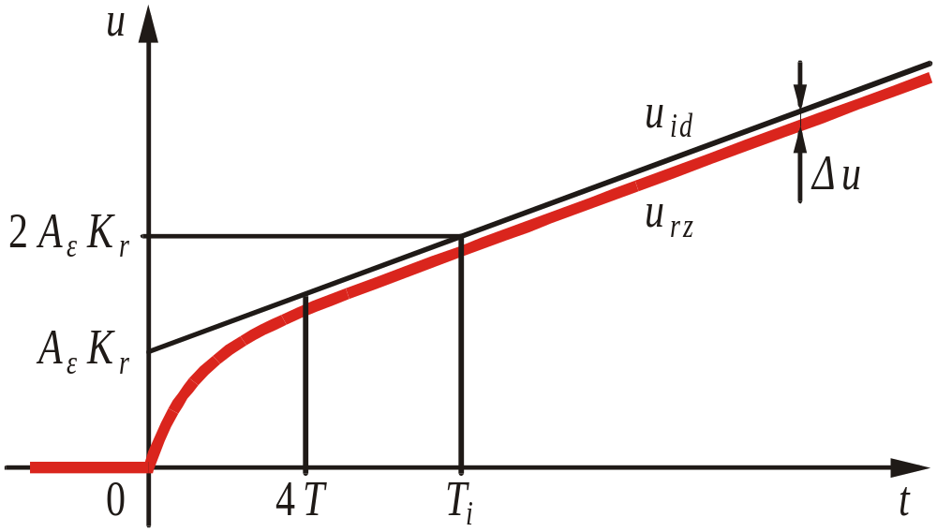
Regulator proporcjonalno-całkujący PI
Rys. Charakterystyka skokowa rzeczywistego regulatora PI

Slide 30
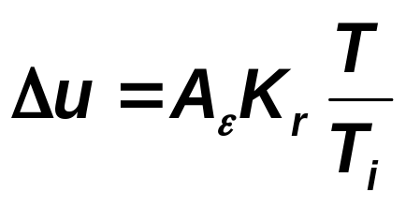
Regulator proporcjonalno-całkujący PI
Po upływie czasu t ≈ 4T, charakterystyka regulatora rzeczywistego
różni się od idealnej o wartość błędu
A_{ε} – wartość skokowego sygnału uchybu.

Slide 31
Regulator proporcjonalno-całkujący PI
Działanie:
Eliminacja uchybu ustalonego z układu regulacji
Regulator PI dla większych częstotliwości działa jak regulator P, działanie całkujące jest widoczne dla mniejszych częstotliwości,
Wprowadzenie ujemnego przesunięcia fazowego,
Pogorszenie stabilności.

Slide 32
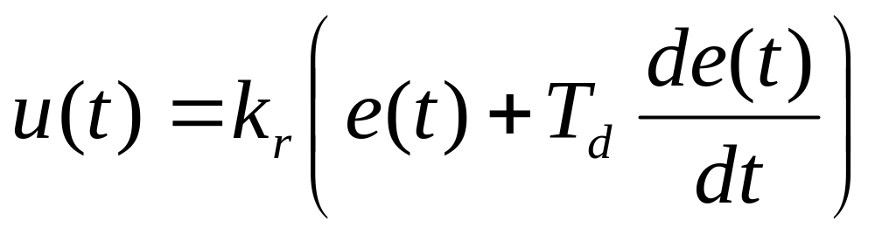

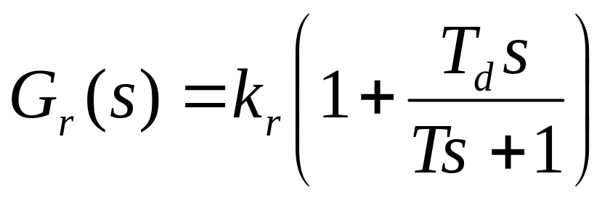
Regulator proporcjonalno-różniczkujący PD
Algorytm:
Transmitancja regulatora PD idealnego:
Transmitancja
( regulator PD rzeczywisty ):

Slide 33
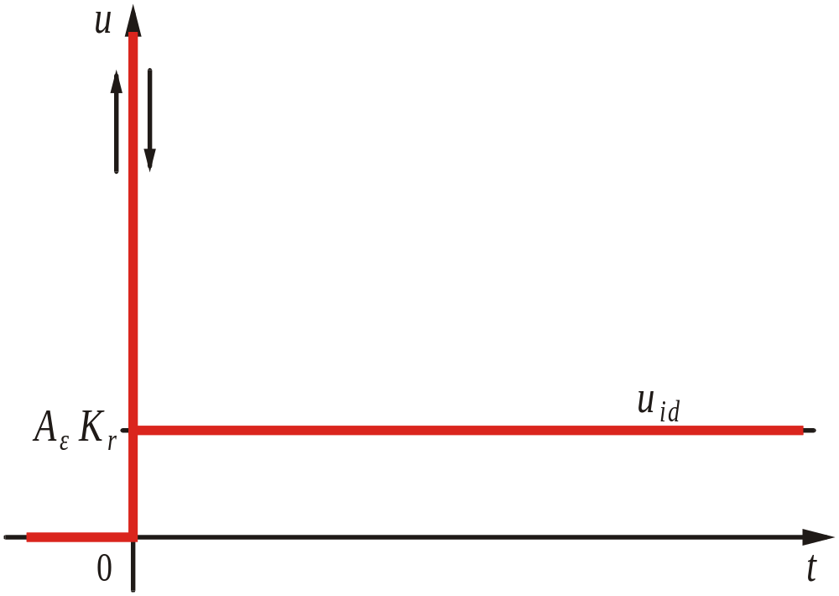
Regulator proporcjonalno-różniczkujący PD
Rys. Charakterystyka skokowa idealnego regulatora PD

Slide 34
Regulator proporcjonalno-różniczkujący PD
Gdzie:
k_{r} – wzmocnienie regulatora,
T_{d} – czas różniczkowania, czas wyprzedzenia,
T – stała czasowa części różniczkującej, najczęściej przyjmuje się: T = T_{d}/10;

Slide 35
Regulator proporcjonalno-różniczkujący PD
Charakterystyka skokowa regulatora PD rzeczywistego:
25
k_{r}(1+T_{d}/T)
20
15
10
5
k_{r}
0
0
T
5
10
15
20
czas
25

Slide 36
Regulator proporcjonalno-różniczkujący PD
Charakterystyka częstotliwościowa amplitudowo- fazowa:
Q(ω)
14
12
10
8
6
4
2
P(ω)
0
k_{r}
k_{r}(1+T_{d}/T)
-2
-5
0
5
10
15
20
25

Slide 37
Regulator proporcjonalno-różniczkujący PD
Charakterystyka częstotliwościowa logarytmiczna modułu i fazy:
30
Bode Diagram
25
20log(k_{r}(1+T_{d}/T))
20
15
10
20log(k_{r})
5
60
30
0
-3
-2
-1
1/T
10
10
1/T_{d}
0
1
2
10
10
10
10

Slide 38
Regulator proporcjonalno-różniczkujący PD
Działanie:
Zwiększenie zapasu stabilności,
Rozszerzenie szerokości pasma,
Brak wpływu na działanie układu w stanie ustalonym.

Slide 39
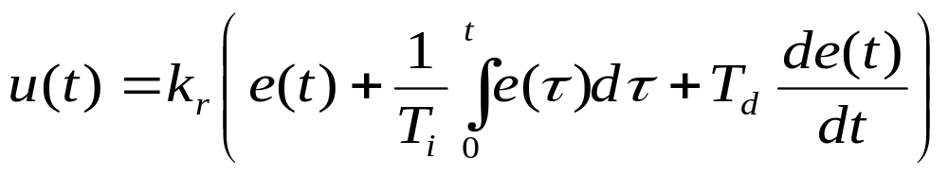
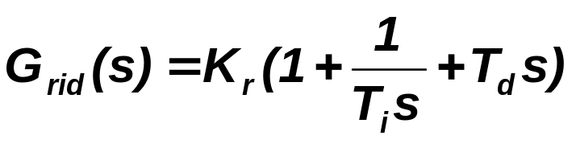
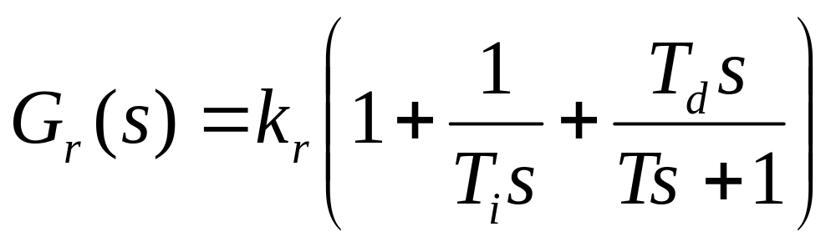
Regulator proporcjonalno-całkująco-różniczkujący PID
Algorytm:
Transmitancja regulatora idealnego:
Transmitancja
( regulator PID rzeczywisty ):

Slide 40
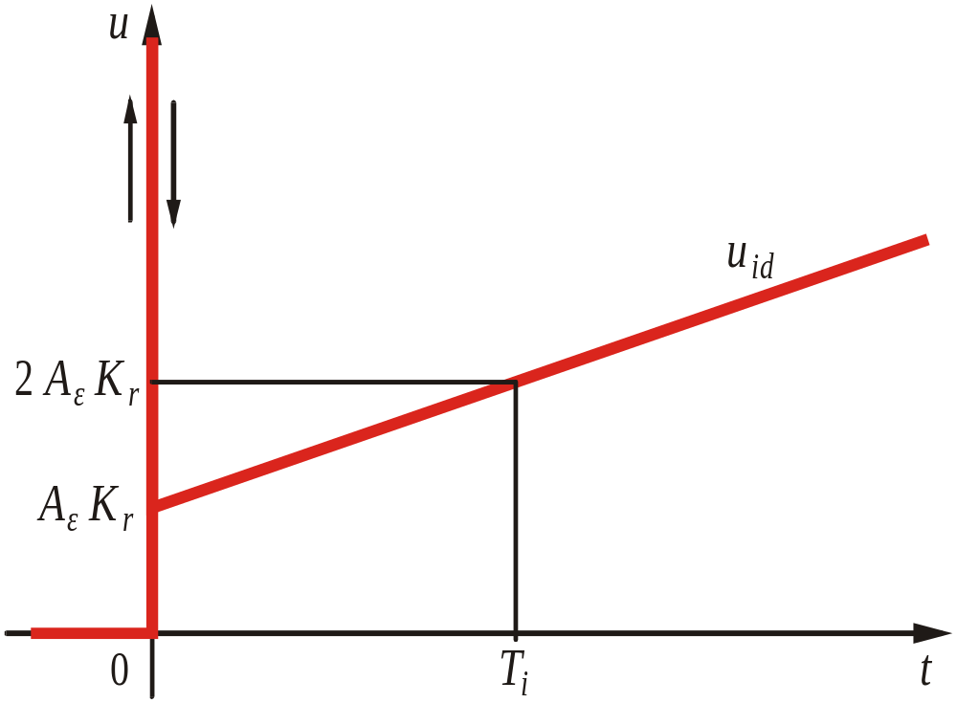
Regulator proporcjonalno-całkująco-różniczkujący PID
Rys. Charakterystyka skokowa idealnego regulatora PID

Slide 41
Regulator proporcjonalno-całkująco-różniczkujący PID
25
k_{r}(1+T_{d}/T)
20
15
10
5
2k_{r}
0
0
5
10
15
20
25
T_{i}
Odpowiedź skokowa regulatora PID
rzeczywistego.

Slide 42
Regulator proporcjonalno-całkująco-różniczkujący PID
Charakterystyka częstotliwościowa amplitudowo – fazowa:
30
Q(ω)
Nyquist Diagram
20
10
P(ω)
0
k_{r}
k_{r}(1+T_{d}/T)
-20
-30
-5
0
5
10
15
20
25
Real Axis

Slide 43
Regulator proporcjonalno-całkująco-różniczkujący PID
Charakterystyka częstotliwościowa logarytmiczna modułu i fazy:
40
35
Bode Diagram
30
20log(k_{r}(1+T_{d}/T))
25
20
Magnitude (dB)
15
10
20logk_{r}
5
0
1/T_{D}
1/T
90
1/T_{i}
45
Phase (deg)
0
-45
-90
-1
0
1
2
10
-3
10
-2
10
10
10
10
Frequency (rad/sec)

Slide 44
Wpływ poszczególnych części regulatora PID na stabilność:
Q(ω)
(-1,j0)
P(ω)
I
M(ω)
P
D

Slide 45
Zasady doboru transmitancji typowych regulatorów liniowych
Przewidywane działanie regulatora | Regulator
Zmiana uchybu statycznego, zmiana przeregulo-wania i czasu regulacji | P
Skrócenie czasu regulacji, zmiana uchybu statycz-nego, zmiana przeregulowania | PD
Likwidacja lub zmiana uchybu statycznego, zmiana przeregulowania, wydłużenie czasu regulacji | PI
Likwidacja lub zmiana uchybu statycznego, zmiana przeregulowania, nieduża zmiana czasu regulacji | PID

Slide 46
Dostrajanie regulatorów
Uwagi wstępne:
1.Poprawnie dostrojony do procesu regulator powinien zapewnić:
Stabilność układu regulacji,
Jakość regulacji odpowiednią w sensie wybranego wskaźnika.
2. Dostrojenie regulatora do nieznanego procesu zawsze wiąże się z wykonaniem eksperymentu na obiekcie regulacji.

Slide 47
Klasyfikacja metod dostrajania regulatorów
Metody dostrajania
regulatorów
Metody cyklu
granicznego
Metody bazujące na
znajomości odpowiedzi
skokowej obiektu.

Slide 48
Metody cyklu granicznego:
Eksperyment wykonujemy w układzie zamkniętym,
Stosujemy określony typ regulatora ( proporcjonalny lub II położeniowy)
celem eksperymentu jest znalezienie wzmocnienia krytycznego kkr i okresu oscylacji nietłumionych Tosc w układzie.
Na podstawie wartości kkr i Tosc wyznaczamy nastawy regulatora.

Slide 49
Metody cyklu granicznego:
regulator
Obiekt
25
20
15
10
5
0
-5
0
10
20
30
40
50
60
Schemat układu doświadczalnego.

Slide 50
Metody cyklu granicznego
Metoda Zieglera-Nicholsa
Eksperyment wykonujemy w zamkniętym układzie regulacji z regulatorem PID.
Etapy:
regulator ustawiamy na działanie P – wyłączamy część całkującą i różniczkującą.
Wyznaczamy doświadczalnie wzmocnienie krytyczne kkr zwiększając kr. Osiągnięcie granicy stabilności jest sygnalizowane powstaniem oscylacji nietłumionych w układzie.
Mierzymy wartość okresu oscylacji nietłumionych Tosc.
Wyznaczamy nastawy dla regulatorów wg wzorów:

Slide 51
Metody cyklu granicznego
Metoda Zieglera-Nicholsa
Regulator | Nastawy
P | k_{r} = 0.5 k_{kr}
PI | k_{r} = 0.45 k_{kr} T_{i} = 0.85T_{osc}
PID | k_{r} = 0.6 k_{kr} T_{i} = 0.5T_{osc} T_{D} = 0.125T_{osc}

Slide 52
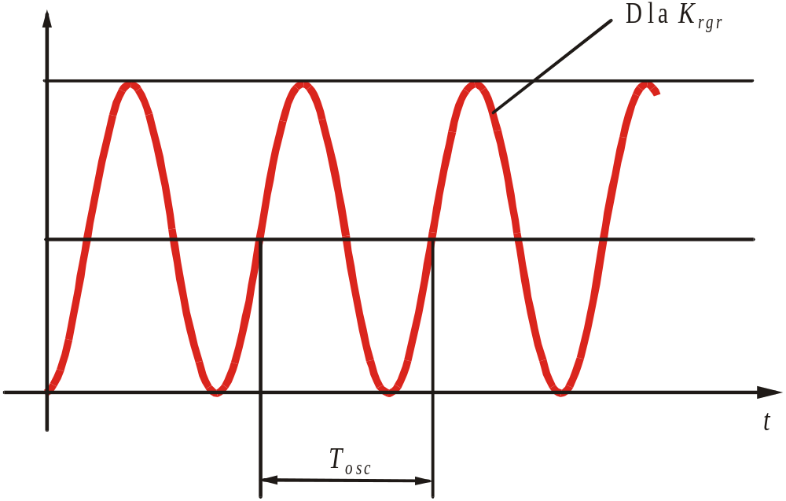
Metody cyklu granicznego
Metoda Zieglera-Nicholsa
y
Rys. Charakterystyka skokowa układu na granicy stabilności

Slide 53
Metody cyklu granicznego
Metoda Zieglera-Nicholsa
Wady przedstawionej powyżej metody:
Niebezpieczeństwo utraty stabilności,
Uciążliwość do przeprowadzenia na rzeczywistych obiektach o długich stałych czasowych,
Brak możliwości zautomatyzowania,
Niemożliwa do zastosowania dla niektórych obiektów ( np. I i II rzędu stabilnych strukturalnie )

Slide 54
Metody bazujące na parametrach odpowiedzi skokowej obiektu.
Eksperyment wykonujemy w układzie otwartym w celu wyznaczenia odpowiedzi skokowej obiektu. Zakładamy, że obiekt można opisać transmitancją zastępczą z opóźnieniem.
Etapy:
Wyznaczamy odpowiedź skokową obiektu,
Wyznaczamy parametry transmitancji zastępczej obiektu:
  Wzmocnienie k
  Zastępczą stałą czasową T
  Zastępczy czas martwy τ
Wyznaczamy nastawy dla regulatorów wg wzorów:

Slide 55
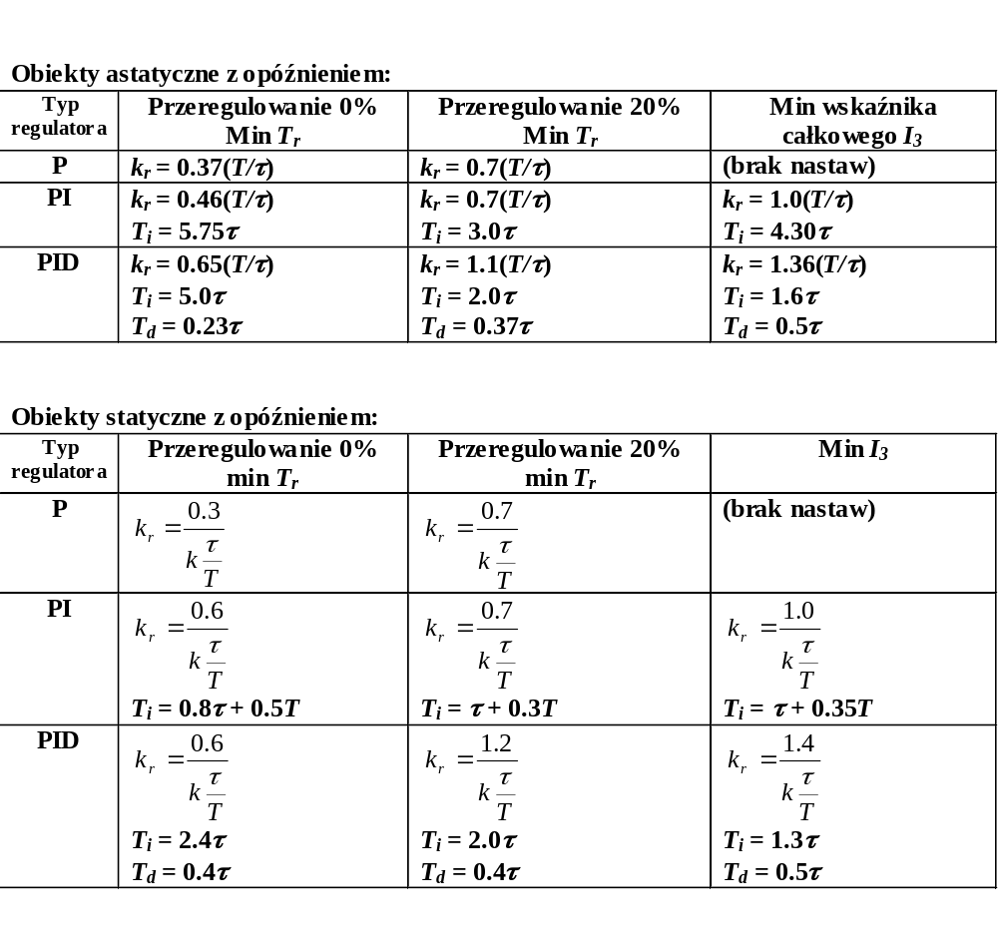
Metody bazujące na parametrach odpowiedzi skokowej obiektu.

Slide 56
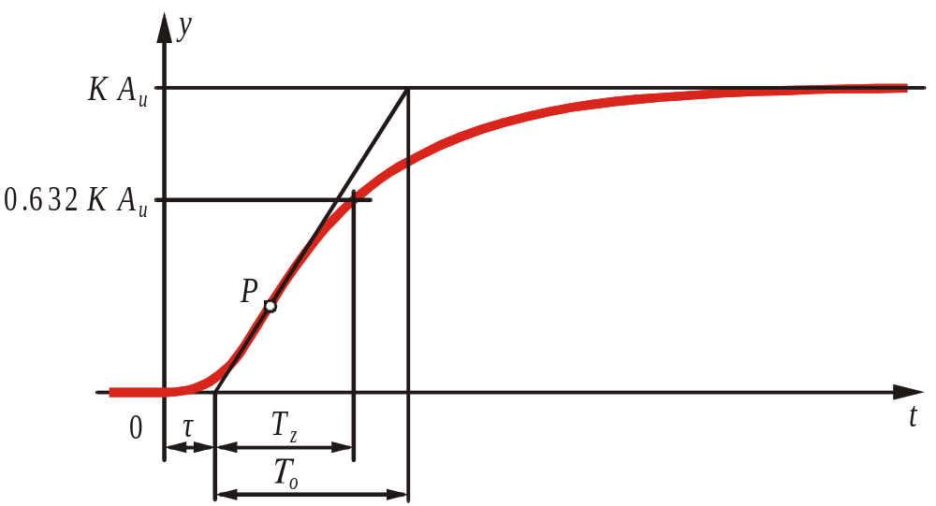
Metody bazujące na parametrach odpowiedzi skokowej obiektu.
Rys. Przykładowa charakterystyka skokowa obiektu regulacji.

Slide 57
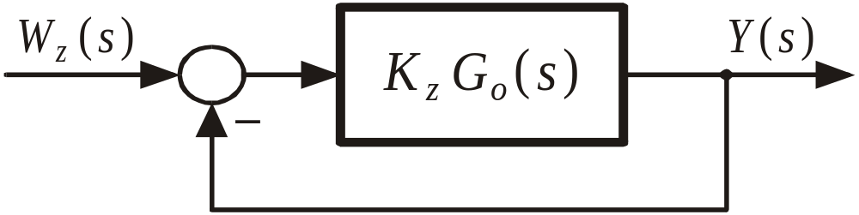
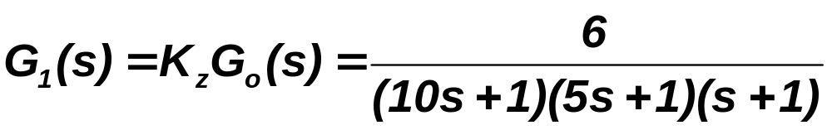
Synteza układu regulacji - przykład
Weźmy pod uwagę układ regulacji przed korekcją.
Rys. Schemat blokowy układu oryginalnego, czyli przed wprowadzeniem regulatora
Funkcja przejścia układu otwartego - przykład
G1

Slide 58
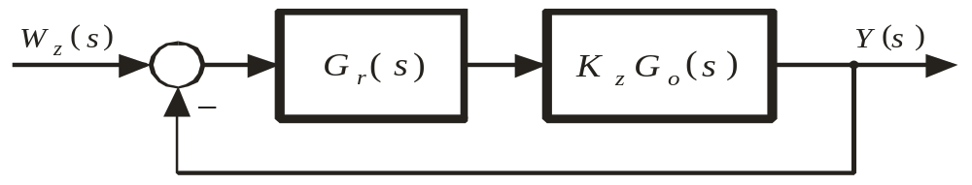
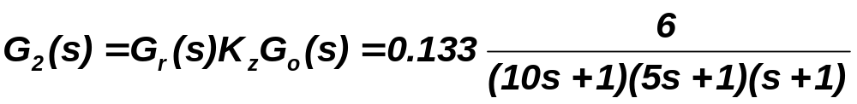
Synteza układu regulacji - przykład
Rys. Schemat blokowy układu skorygowanego
Po korekcji za pomocą idealnego regulatora P o wzmocnieniu K_{r} = 0.133
otrzymano funkcję przejścia w układzie otwartym
G2

Slide 59
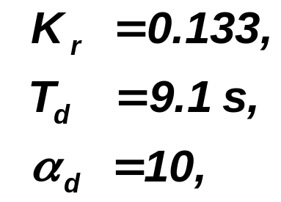
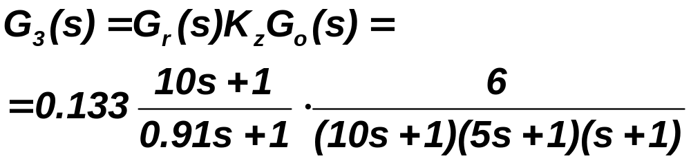
Synteza układu regulacji - przykład
Po korekcji za pomocą rzeczywistego regulatora PD o parametrach:
otrzymano funkcję przejścia układu otwartego
G3

Slide 60
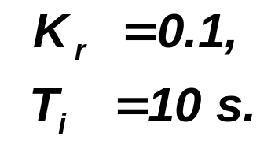
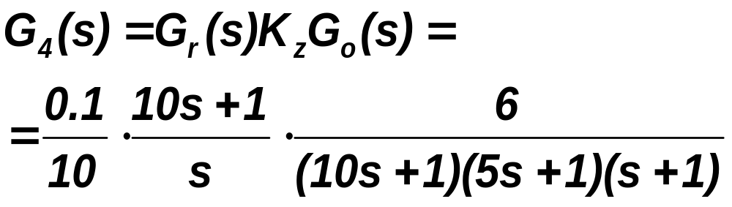
Synteza układu regulacji - przykład
Po korekcji za pomocą idealnego regulatora PI o parametrach:
otrzymano funkcję przejścia układu otwartego
G4

Slide 61
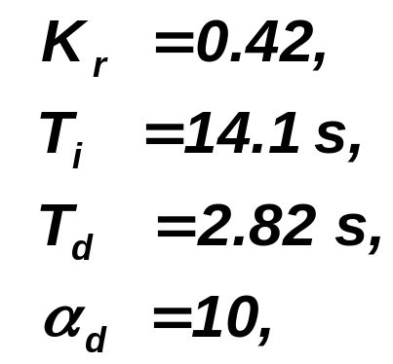
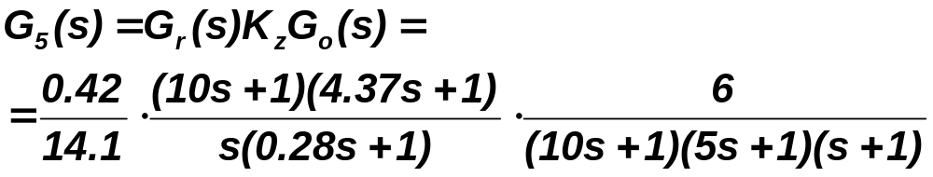
Synteza układu regulacji - przykład
Po korekcji za pomocą rzeczywistego
regulatora PID o parametrach:
otrzymano funkcję przejścia układu otwartego

Slide 62
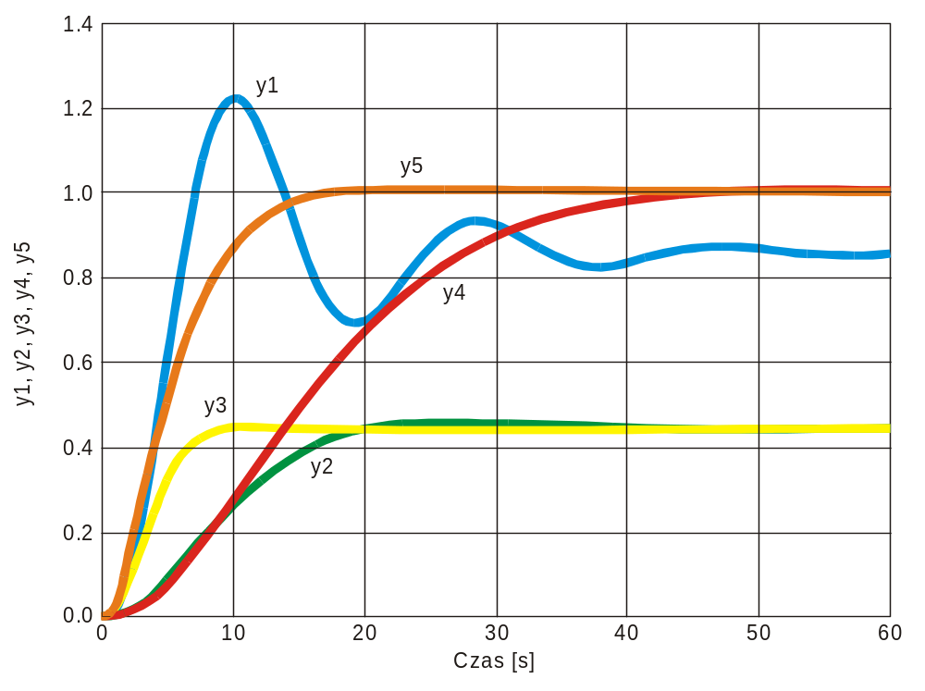
Synteza układu regulacji - przykład
Wyniki badań symulacyjnych nieskorygowanego układu regulacji (y1) oraz układu skorygowanego za pomocą regulatorów: P (y2), PD (y3), PI (y4), PID (y5)

